Slide 1
COMERCIO ELECTRONICO: MERCASOS DIGITALES, PRODUCTOS DIGITALES

Slide 2
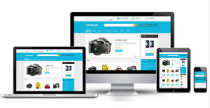
La plataforma digital móvil y el comercio electrónico móvil
Los dispositivos digitales móviles, vasta con ver a nuestro alrededor y notar que muchas de las personas están usando un dispositivo digital móvil. Y la mayoría de los usuarios de internet dependen de los dispositivos móviles como un dispositivo principal para acceder a internet.
En 2010, el comercio móvil representaba menos del 10 por ciento de todo el comercio electrónico, con cerca de $5 mil millones en ingresos anuales generados por la venta de música, videos, tonos de llamadas, aplicaciones, películas, televisión y servicios basados en la ubicación como los localizadores de restaurantes locales. Sin embargo, el comercio-m es la forma de comercio electrónico con más rápido crecimiento, en donde ciertas áreas se expanden a una tasa del 50 por ciento o más cada año.

Slide 3
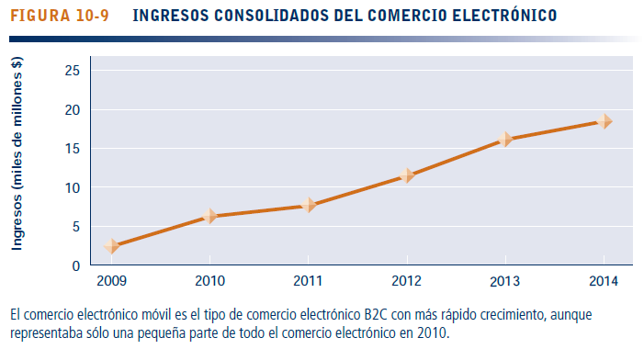
Crecimiento electrónico móvil

Slide 4



Servicios y aplicaciones de comercio móvil
Las principales áreas de crecimiento en el comercio electrónico móvil son los de servicios basados en la ubicación, con cerca de $215 millones en ingresos en 2010; las ventas de aplicaciones de software (cerca de $1.8 mil millones); las descargas de entretenimiento compuestas por tonos de llamadas, música, video y programas de TV (cerca de $1 mil millones); los anuncios móviles ($784 millones); los servicios de compra directa ($200 millones), y las ventas de libros electrónicos ($338 millones).

Slide 5


Servicios basados en la ubicación
Wikitude.me provee un tipo especial de navegador para los teléfonos inteligentes equipados con GPS integrando una brújula que puede identificar tanto su ubicación como la dirección que apunta el teléfono. Mediante el uso de información de mas de 800.000 puntos de interés disponibles. Por ejemplo los usuarios pueden apuntar con la cámara a un punto de interés y obtener información del mismo. Wikitude.me también permite a los usuarios geo-etiquetar el mundo a su alrededor para después enviar las etiqueta a wikitude.me y compartir contenido con otros usuarios.
En 2010 tanto Facebook como Twitter lanzaron una herramienta llamada Places, esta permita a sus usuarios hacer saber a sus amigos en donde se encuentran.

Slide 6


Servicios vasados en la ubicación
Loopt es una aplicación gratuita de redes sociales que le permite compartir su estado y rastrear la ubicación de sus amigos por medio de teléfonos inteligentes. Los usuarios también tienen la habilidad de integrar Loopt con otras redes sociales, incluyendo Facebook y Twitter. Loopt tiene 4 millones de usuarios. El servicio no vende información a los anunciantes, pero publica propaganda con base en la ubicación de sus usuarios. El objetivo de Loopt es lidiar con los anunciantes a nivel peatonal (en un rango entre 200 y 250 metros).

Slide 7
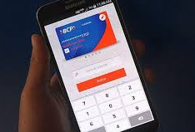

Servicios bancarios y financieros
Los bancos y las compañías de tarjetas de crédito están ofreciendo servicios que permiten a los clientes administrar sus cuentas desde sus dispositivos móviles. Los clientes por ejemplo del banco BCP pueden desde sus teléfonos celulares pueden revisar los saldos de sus cuentas, transferir fondos y pagar los servicios.

Slide 8
Publicidad y ventas al detalle inalámbricas
Aunque el mercado de la publicidad móvil es pequeño, esta tiene un creciendo con rapidez.
Alcatel-Lucent ofrece un nuevo servicio que será administrado por 1020 Placecast para identificar a los usuarios de teléfonos celulares que estén a un rango de distancia especificado del punto de venta más cercano de un anunciante y notificarles sobre la dirección y el numero telefónico de ese puto de venta, algunos de los clientes de 1020 Placecast son Hyatt, FedEx y Avis Rent a Car.
Yahoo muestra anuncios en su página de inicio móvil para compañías como Pepsi, Procter & Gamble, Hilton, Nissan e Intel. Google muestra anuncios vinculados a las búsquedas de los teléfonos celulares que realizan los usuarios de la versión móvil de su motor de búsqueda, mientras que Microsoft ofrece publicidad de pancartas y texto en su portal MSN Mobile en Estados Unidos. Los anuncios están incrustados en juegos, videos y otras aplicaciones móviles.

Slide 9



Juegos y entretenimiento
Los teléfonos inteligentes como iPhone y Droid ofrecen juegos digitales, películas, programas de TV, música y tonos de llamadas que se pueden descargar o transmitir mediante flujo continuo.
Los usuarios de los servicios de banda ancha de los principales distribuidores de redes inalámbricas pueden transmitir por flujo continuo y bajo demanda clips de video, de noticias e informes del clima. El servicio MobiTV que ofrecen Sprint y AT&T Wireless cuenta con programas de TV en vivo, como MSNBC y Fox Sports.

Slide 10


El contenido generado por los usuarios también está apareciendo en formato móvil. Facebook, MySpace, YouTube y otros sitios de redes sociales tienen versiones de dispositivos móviles.
En 2010, las primeras 10 apps más populares en Facebook son los juegos, encabezados por Farmville con más de 16 millones de usuarios diarios.

Slide 11

10. 4 CREACIÓN DE UN SITIO WEB DE COMERCIO ELECTRÓNICO
PIEZAS DEL ACERTIJO DE CREACIÓN DE SITIOS
Vamos a suponer que usted es un gerente de una firma de piezas industriales de tamaño mediano, con cerca de 10 000 empleados a nivel mundial, que opera en ocho países en Europa, Asia y Norteamérica. La gerencia de nivel superior le ha dado un presupuesto de $1 millón para crear un sitio de comercio electrónico en menos de un año. El propósito de este sitio será vender y dar servicio a los 20 000 clientes de la firma, que en su mayoría son pequeñas tiendas de máquinas y fabricación de metal en todo el mundo.

Slide 12


¿Por dónde puede empezar?
Primero debe estar consciente de las principales áreas en donde tendrá que tomar decisiones. En el frente organizacional y en el de recursos humanos, tendrá que reunir un equipo de individuos que posean los conjuntos de habilidades necesarios para crear y administrar un sitio de comercio electrónico exitoso. También tendrá que tomar decisiones sobre la infraestructura de hardware, software y telecomunicaciones de su sitio.
También tendrá qué considerar con cuidado el diseño de su sitio. Una vez que haya identificado las áreas de decisión clave, tendrá que pensar en un plan para el proyecto.

Slide 13
OBJETIVOS DE NEGOCIOS, FUNCIONALIDAD DEL SISTEMA Y REQUERIMIENTOS DE INFORMACIÓN
Al planear su sitio Web necesita responder a la pregunta: “¿Qué queremos que el sitio de comercio electrónico haga por nuestra empresa?”. La lección clave que debemos aprender aquí es dejar que las decisiones clave controlen la tecnología, y no lo contrario. Esto asegurará que su plataforma de tecnología esté alineada con su empresa.
Vamos a suponer que ha identificado una estrategia de negocios y ha elegido un modelo de negocios. Su planificación debe identificar los objetivos de negocios específicos para su sitio y después desarrollar una lista de funcionalidades del sistema junto con los requerimientos de información.
La tabla 10-7 describe algunos objetivos de negocios, funcionalidades del sistema y
requerimientos de información básicos para un sitio de comercio electrónico típico.

Slide 14
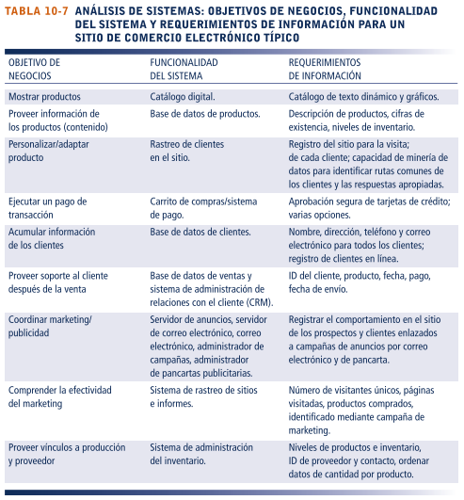

Slide 15
CREACIÓN DEL SITIO WEB: EN LA EMPRESA (IN HOUSE)
O POR SUBCONTRATACIÓN (OUTSOURCING)
Hay muchas opciones para construir y dar mantenimiento a sitios Web. Gran parte depende de cuánto dinero esté usted dispuesto a invertir. Las opciones varían desde subcontratar todo el desarrollo del sitio Web a un distribuidor externo, hasta crear todo usted mismo (en casa o en la empresa).
También tiene que tomar una segunda decisión: ¿hospedará (operará) el sitio en los servidores propiedad de su firma o subcontratará el hospedaje a un proveedor de hospedaje Web?
Hay algunos distribuidores que pueden diseñar, crear y hospedar su sitio, mientras que otros lo crearán y/o lo hospedarán.

Slide 16
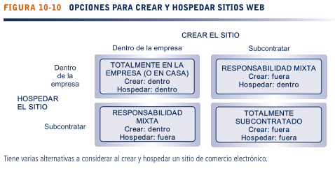
La figura 10-10 ilustra las alternativas.

Slide 17
COMERCIO ELECTRONICO: MERCADOS DIGITALES, PRODUCTOS DIGITALES
BY: ALBERTH APAZA

Slide 18
LA DECISIÓN DE CREAR
Si opta por crear su propio sitio, hay una variedad de opciones. A menos que tenga una habilidad considerable, es conveniente que utilice una plantilla prefabricada para crear el sitio Web. Por ejemplo, Yahoo Merchant Solutions, Amazon Stores y eBay proporcionan plantillas con las que usted sólo tiene que introducir texto, gráficos y otros datos, además de la infraestructura para ejecutar el sitio Web una vez creado. Ésta es la solución menos costosa y más simple, aunque estará limitado por la “apariencia visual” y la funcionalidad que ofrecen la plantilla y la infraestructura.

Slide 19
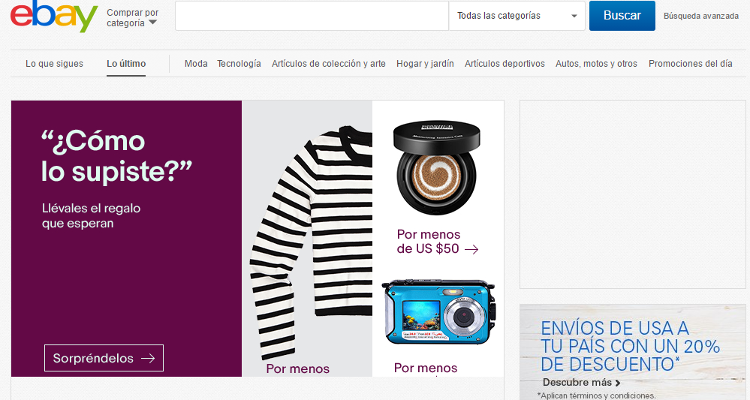
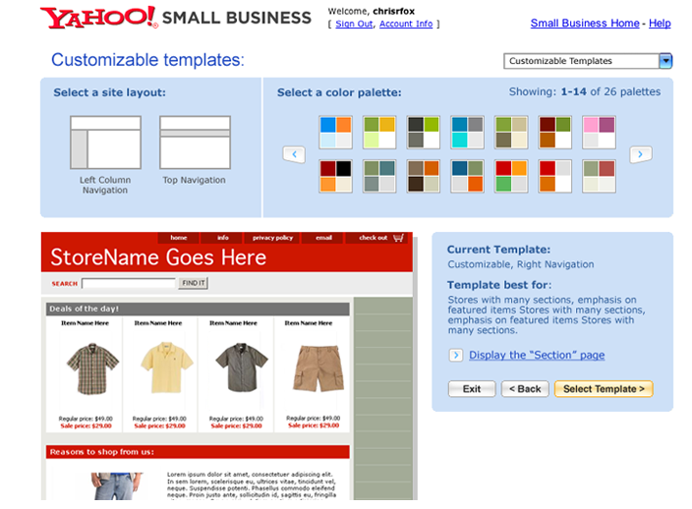


Slide 20


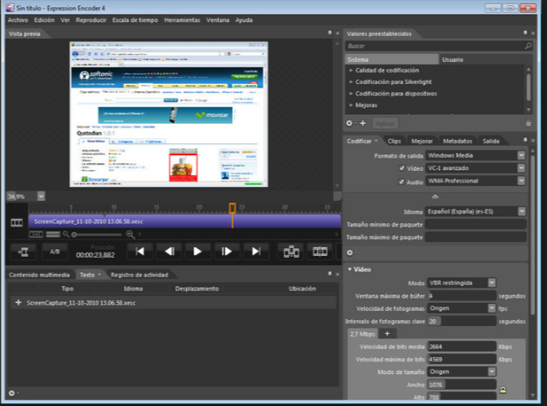
Si usted tiene experiencia con las computadoras, tal vez decida crear el sitio por su cuenta. Hay una amplia variedad de herramientas que varían desde las que le ayudan a crear todo realmente “desde cero”, como Adobe Dreamweaver, Adobe InDesign y Microsoft Expression, hasta las mejores herramientas para creación de sitios pre-empaquetadas que pueden crear sitios sofisticados personalizados con base en sus necesidades.

Slide 21
LA DECISIÓN DE HOSPEDAJE
Ahora veamos la decisión de hospedaje. La mayoría de las empresas deciden subcontratar
el hospedaje y pagan a una compañía para que hospede su sitio Web, lo cual significa
que la compañía de hospedaje es responsable de asegurar que el sitio esté “en vivo” o
accesible las 24 horas del día. Al acordar una cuota mensual, la empresa no necesita
preocuparse por los aspectos técnicos de configurar y dar mantenimiento a un servidor
Web, los enlaces de telecomunicaciones o el personal especializado.

Slide 22
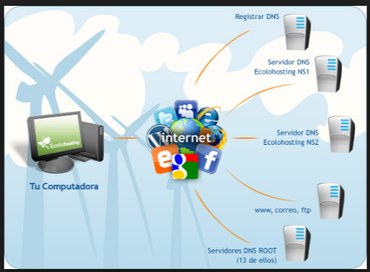
Hay un extraordinario rango de precios para el hospedaje en la nube, que varía desde $4.95 hasta varios miles de dólares al mes, dependiendo del tamaño del sitio Web, el ancho de banda, almacenamiento y requerimientos de soporte. Los proveedores muy grandes (como IBM, HP y Oracle) logran grandes economías de escala al establecer enormes “granjas de servidores” ubicadas en forma estratégica alrededor del país y del mundo. Esto significa que el costo del mero hospedaje ha disminuido con la misma rapidez que la caída en los precios de los servidores, cuya tasa aproximada de reducción es del 50 por ciento anual.

Slide 23
Presupuestos de sitios Web
Se pueden crear y hospedar sitios Web simples con un costo de $5 000 o menos para el primer año. La creación y operación de los sitios Web de las grandes firmas con altos niveles de interactividad y vínculos a los sistemas corporativos puede costar varios millones de dólares al año.

Slide 24
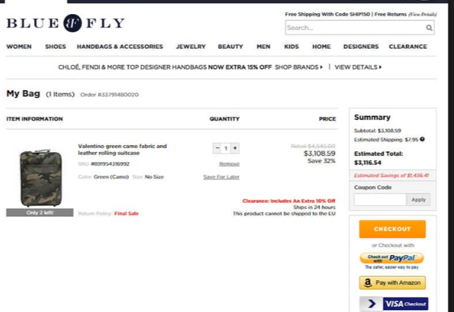
en septiembre de 2006, la compañía Bluefly que vende ropa de diseñador con descuento para damas y caballeros en línea, se embarcó en el proceso de desarrollar una versión mejorada de su sitio Web, basada en software de Art Technology Group (ATG). Lanzó el nuevo sitio en agosto de 2008. A la fecha, ha invertido cerca de $5.3 millones para la renovación de su sitio Web.

Slide 25
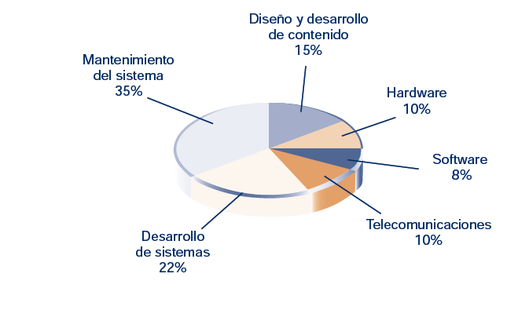
COMPONENTES DEL PRESUPUESTO DE UN SITIO WEB

Slide 26
THANKS

